Slide 1
Des mots pour en parler!
La discrimination
Ça fait primaire…
Mais avouez que c’est « cute »!

Slide 2
Prends des notes!!!
Maintenant que t’as ri de mon PowerPoint…

Slide 3
A- Tolérance
La tolérance est le respect, l'acceptation et l'appréciation de la richesse et de la diversité des cultures de notre monde, de nos modes d'expression et de nos manières d'exprimer notre qualité d'êtres humains. Elle vise à favoriser l'édification de la paix par le respect des droits de l'homme et la pratique de la démocratie et à contrer l'intolérance.
Source : Unesco

Slide 4
En complément
La Charte des droits et libertés de la personne du Québec
Au Québec, le respect des droits de l’homme (droits humains?) passe principalement par la Charte des droits et libertés de la personne du Québec. https://www.youtube.com/watch?v=YyyddvKBCvk
Elle protège une série de libertés et de droits fondamentaux (articles 1 à 9), dont les droits à la vie, à l’intégrité et à la liberté, le droit à l’égalité (articles 10 à 20,1), des droits politiques (articles 21 à 24,1), des droits judiciaires (articles 25 à 38) et des droits économiques, sociaux et culturels (articles 39 à 48). Elle a pour objectif la protection du droit à la dignité et à l’égalité de tout être humain. Ses dispositions régissent à la fois les rapports entre l’État et les citoyens et les rapports de droit privé. Elle est de nature quasi constitutionnelle et a primauté sur les autres lois.
Source: Tribunal des droits de la personne

Slide 5
B- Intolérance
Refus d'admettre l'existence d'idées, de croyances ou d'opinions différentes des siennes. Le sujet va jusqu'à persécuter ceux qui les soutiennent.
Source : Larousse

Slide 6
C- Discrimination
Discriminer, c’est traiter une personne différemment en raison de ses caractéristiques personnelles ET l’empêcher d’exercer ses droits. L'âge, l’origine ou le sexe sont des exemples de caractéristiques personnelles. Au Québec, il y a 14 caractéristiques personnelles qui sont des motifs interdits de discrimination.
Source : Commission des droits de la personne et des droits de la jeunesse

Slide 7
En complément:
Les 14 motifs interdits de discrimination
Âge
Condition sociale
Convictions politiques
État civil
Grossesse
Handicap
Moyen pour pallier un handicap
L'identité ou l’expression de genre
Langue
Orientation sexuelle
Religion
Sexe
Race, origine ethnique ou nationale
Couleur de la peau
Source : Commission des droits de la personne et des droits de la jeunesse https://www.cdpdj.qc.ca/fr/formation/accommodement/Pages/html/motifs-discrimination.html

Slide 8
D- Ségrégation
Discrimination à l'égard de certains groupes de la société menant à la privation de certains droits. Ségrégation ethnique, religieuse, sexuelle, sociale. Ségrégation raciale : séparation systématique et raciste, généralement de la population de couleur d’avec les Blancs, supposant la suprématie des Blancs.
Source : Usito

Slide 9
E- Racisme
1- Idéologie fondée sur la croyance qu'il existe une hiérarchie entre les groupes humains, autrefois appelés « races » ; comportement inspiré par cette idéologie.
Source : Larousse
2- Le racisme est une forme de discrimination fondée sur l'origine ou l'appartenance ethnique ou raciale de la victime, qu’elle soit réelle ou supposée.
Source : Musée de l'histoire de l'immigration, Paris.

Slide 10
F- Racisme systémique
Nous entendons par racisme systémique la production sociale d’une inégalité fondée sur la race dans les décisions dont les gens font l’objet et les traitements qui leur sont dispensés. L’inégalité raciale est le résultat de l’organisation de la vie économique, culturelle et politique d’une société.
Source : Barreau du Québec

Slide 11
G - Xénophobie
La xénophobie est une hostilité à ce qui est étranger, plus précisément à l'égard d'un groupe de personnes ou d'un individu considéré comme étranger à son propre groupe. Elle est principalement motivée par la peur de l’inconnu et la peur de perdre sa propre identité.
Source : Wikipédia

Slide 12
H- Accommodement raisonnable
L’obligation qu’ont l’appareil étatique ou les organismes privés d’aménager leurs pratiques, leurs lois ou leurs règlements afin d’accorder, dans les limites raisonnables, un traitement différentiel à certains individus qui risquent d’être pénalisés par l’application d’une norme à portée universelle.
Source : Commission des droits de la personne et des droits de la jeunesse (Québec)

Slide 13
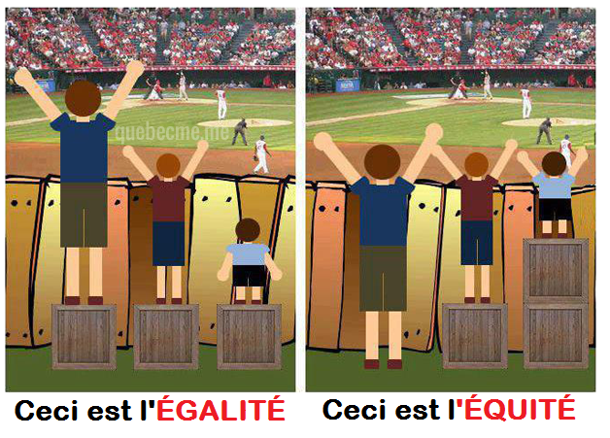
En complément:
Égalité vs Équité

